Slide 1


K-Digital Training
멋쟁이 사자처럼
AlexNet 리뷰 및 구현
TEAM 1조 척척석사
김동협, 강소희
※ 양식은 예시로 자유롭게 변경 가능하나, 목차 안에 구성된 내용은 포함되도록 작성(해당 템플릿 활용 지양)

Slide 2
목차
01. 프로젝트 개요
02. 프로젝트 팀 구성 및 역할
03. 프로젝트 수행 절차 및 방법
04. 프로젝트 수행 결과
05. 자체 평가 의견

Slide 3
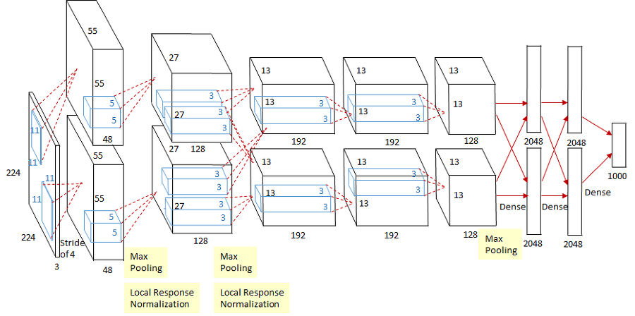
01
프로젝트 개요
▶
[프로젝트 개요]는 아래와 같은 내용 등으로 구성하여 작성한다.
딥러닝의 부흥을 이끈 AlexNet을 구현하고 배경 논문을 분석함으로써 보다 복잡한 구조의 신경망을 이해하는 능력을 기른다. 또한, GPU 활용의 중요성이 큰 논문인 만큼 GPU를 활용해보고 결과를 비교한다
프로젝트 개요: 논문 분석 및 구현, GPU 환경 실험, 응용 서비스 제작
환경 및 장비 : Jupyter Notebook, Colab GPU
프로젝트 구조: AlexNet 논문에 쓰인 오른쪽 그림과 같은 구조를 갖는다. 논문에서 사용된 image-net Dataset 은 현실적으로 시간이 너무 오래 걸린다. 따라서 CIFAR-10 Dataset 이용
기대 효과: 차후 현업에서 마주할 다양한 환경들과 복잡한 모델에 대한 인사이트를 얻을 수 있다.

Slide 4
02
프로젝트 팀 구성 및 역할
▶
[프로젝트 팀 구성 및 역할]은 프로젝트를 기본 단위로 작성하며 팀원의 수에 따라 칸을 추가/삭제할 수 있다.
담당 업무 : 훈련생 별로 해당 프로젝트를 진행하면서 주도적으로 참여한 부분을 중심으로 작성
훈련생 | 역할 | 담당 업무
강소희 | 팀원 | ▶ 데이터 전처리 및 정규화 ▶ 논문 분석 및 구현 ▶ 응용 프로젝트 데이터 전처리 및 시각화
김동협 | 팀원 | ▶ GPU 환경 비교 실험 설계 ▶ 논문 분석 및 구현 ▶ 응용 프로젝트 모델링

Slide 5
03
프로젝트 수행 절차 및 방법
▶
[프로젝트 수행 절차 및 방법]은 프로젝트의 사전 기획과 프로젝트 수행 및 완료 과정으로 나누어서 작성한다.
프로젝트 수행 절차를 도식화하여 제시하거나, 더 효과적으로 전달하는 방법 등이 있다면 수정하여 작성 가능
기획 단계에서 도출된 주제와 아이디어를 기반으로 실제 프로젝트를 수행한 세부적인 기간과 활동 내용 작성
구분 | 기간 | 활동 | 비고
사전 기획 | ▶ 10/28(목) ~ 10/31(금) | ▶ 프로젝트 기획 및 주제 선정 ▶ 기획안 작성 | ▶ 아이디어 선정
논문 분석 | ▶ 11/1(월) ~ 11/2(화) | ▶ 논문 분석 ▶ 생소개념 탐구 및 토론
논문 구현 | ▶ 11/3(수) ~ 11/5(금) | ▶ AlexNet 구조 Tensorflow / Keras 구현 ▶ 데이터 시각화 및 분석 | ▶ 시간 측정
GPU 환경 실험비교 | ▶ 11/5(금) ~ 11/6(토) | ▶ Colab GPU 사용 | ▶ 시간 측정 후 비교
응용 서비스 제작 | ▶ 11/8(월) ~ 11/11(목) | ▶ AlexNet 구조 응용서비스 제작 ▶ 눈 깜빡임 감지 위험 경보 프로그램 | ▶ 전처리, 시각화 포함
총 개발기간 | ▶ 11/1(월) ~ 11/11(목)(총 2주) | - | -

Slide 6
04
프로젝트 수행 결과
▶
[프로젝트 수행 결과]는 프로젝트 결과물이 도출된 과정을 세부적으로 기록
예시는 하나의 사례로 간단하게 제시한 것이므로 프로젝트의 성격에 따라 보다 자세하게 기록하며, 결과를 서술하는 과정에서는 활용된 기술(구현 방법), 핵심기능, 검증 결과* 등을 상세히 기재한다.
* 예. 빅데이터 직종의 경우 정확도 등
프로젝트의 결과는 그 과정이 잘 드러날 수 있도록 가공 과정부터 활용까지 전체적인 프로세스를 확인할 수 있도록 단계별로 작성
* 첨부 자료 예시: 결과물 사진, 시연 동영상 등 프로젝트의 우수성이 드러날 수 있는 자료

Slide 7
04
프로젝트 수행 결과
▶
발표 순서
1. 논문 이론 분석
2. 논문 구현 과정 분석

Slide 8
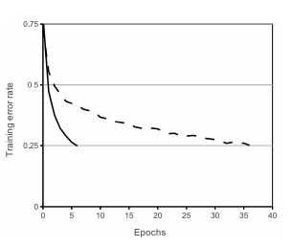
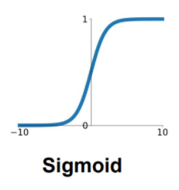
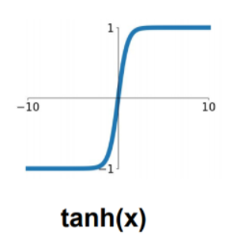
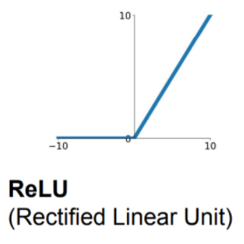
ReLU Nonlinearity
The *saturating nonlinearities are much slower than
the *non-saturating nonlinearity
ReLUs is faster than tanh units
- the number of iterations required to reach 25% training error
in the CIFAR-10 datasets
What is the saturation ?

Slide 9

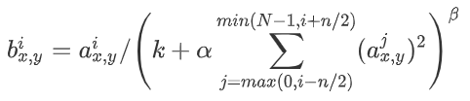
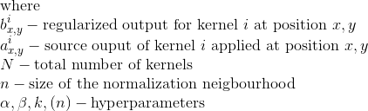
Local Response Normalization
: Lateral inhibition
Local Response Normalization implements
a form of lateral inhibition inspired by the
type found in real neurons, creating
competition for big activities amongst neuron
outputs computed using different kernel

Slide 10
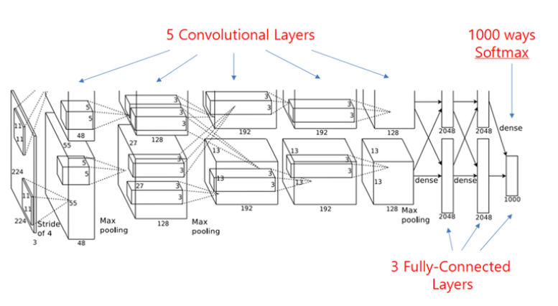
Overall Architecture
The net contains eight layers with weights; the first five are convolutional and remaining three
are fully connected.

Slide 11
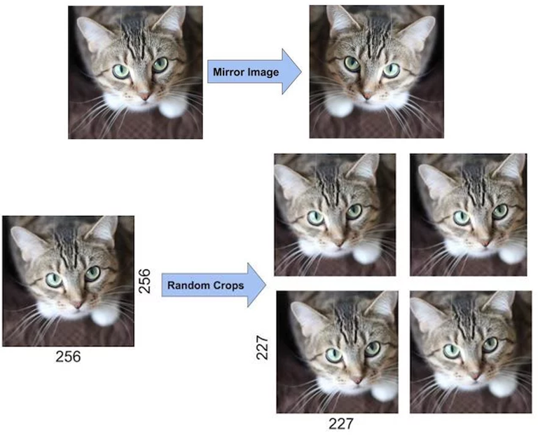
Reducing Overfitting
Data Augmentation
The easiest method is to artificially
enlarge the dataset using label-preserving
transformations.
Generating image translations and
horizontal reflections.
Altering the intensities of the RGB
channels in training images.

Slide 12
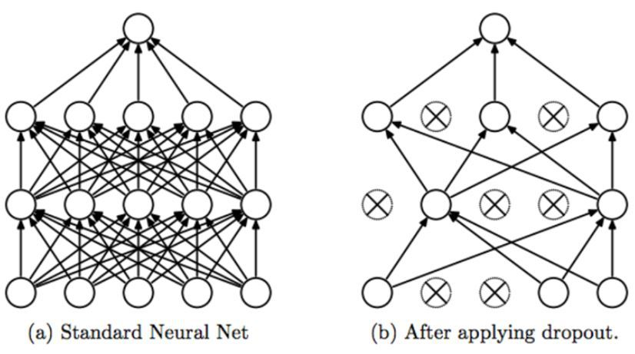
Reducing Overfitting
Dropout
Dropout consists of setting to zero the output of each hidden neuron with probability 0.5.
The neurons which are “dropped out” in this way do not contribute to the forward pass and
do not participate in back-propagation. This technique reduces complex co-adaptations of neurons,
Since a neuron cannot rely on the presence of particular other neurons.

Slide 13
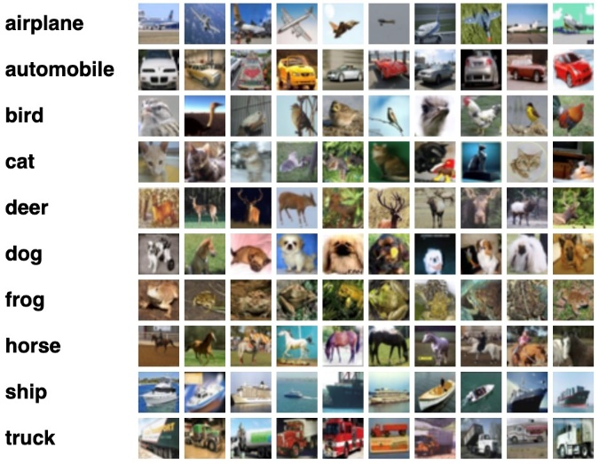
04
프로젝트 수행 결과
▶
구현 정보
Dataset : CIFAR-10
Layer Architecture : AlexNet
Convert to [224X224X3]
CIFAR-10 : [32X32X3]
train: 50000 test: 10000
10 classes
논문은 GPU 두개 사용을 위와 같이 표현

Slide 14
04
프로젝트 수행 결과
▶
구현 과정
CIFAR-10 를 32x32x3 그대로 사용
CIFAR-10 를 224x224x3 변형해서 사용
데이터의 일부만 사용
데이터 50000개 전체를 사용
모델을 이용하여 틀린 그림 추적, 오차율 그래프 플랏팅, 텐서보드 구현

Slide 15
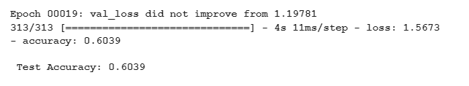
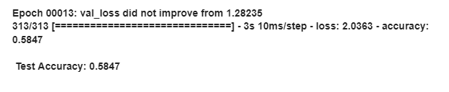
04
프로젝트 수행 결과
▶
구현 과정
CIFAR-10 를 32x32x3 그대로 사용
Optimizer , Layer Architecture parameters (구조는 그대로, 파라미터만 조절), batch size 등을 조정해서 학습
장점
따로 전처리를 할 필요가 없음
데이터가 가볍기 때문에 학습 시간이 빠름
단점
Test Set의 Accuracy가 어느 수준 이상으로 올라가지 않음 (최대 60%)

Slide 16
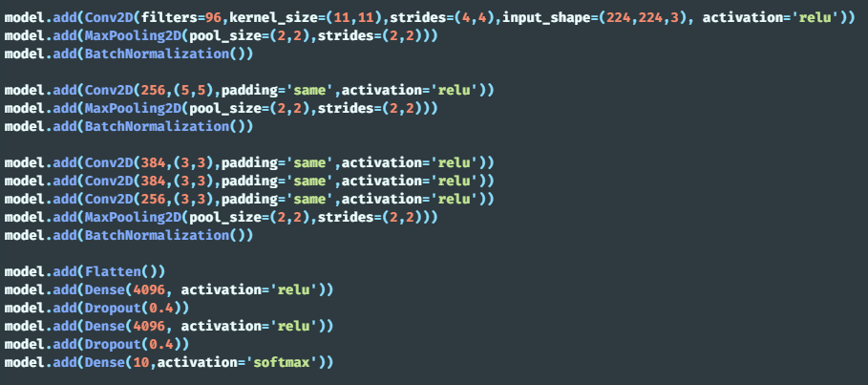
04
프로젝트 수행 결과

Slide 17
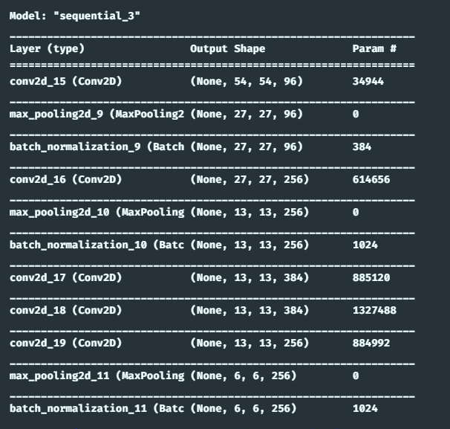
04
프로젝트 수행 결과

Slide 18
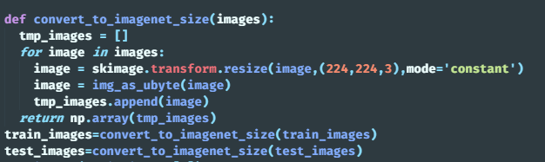

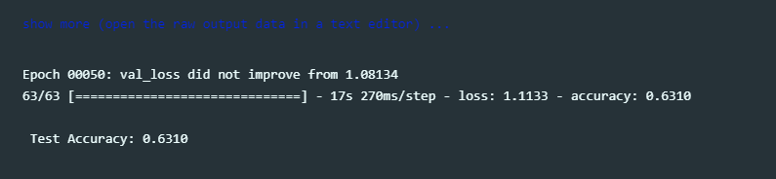
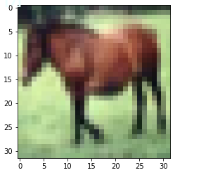
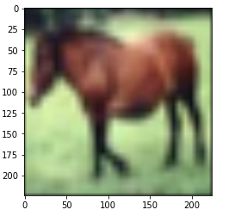
04
프로젝트 수행 결과
▶
구현 과정
CIFAR-10 를 224x224x3 변형해서 사용(일부만 사용)
장점:
검증 데이터의 정확도가 3%정도 올라감.
단점:
학습이 느려짐 (colab에선 학습 불가 vscode로 이동)
Batch size:200, epochs 50, patience 10
위 스펙으로 학습시 약 5시간 19분이 걸린다
여전히 좋지 않은 Accuracy

Slide 19

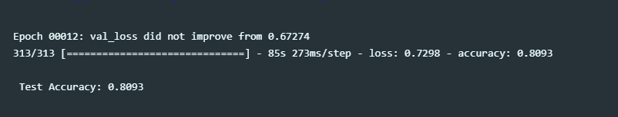
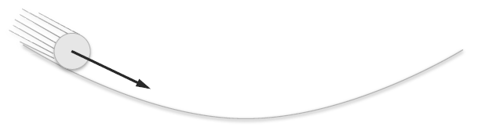
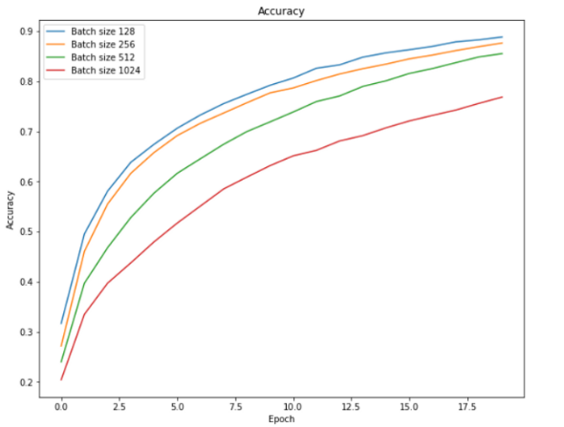

04
프로젝트 수행 결과
▶
구현 과정
CIFAR-10 를 224x224x3 변형해서 사용(데이터 전체 사용)
장점:
검증 데이터의 정확도가 80% 정도로 양호해짐
Epsilon=Learning rate
momentum
단점:
학습이 매우 느림
Batch size:200, epochs 50 , patience 10 로 했을 시 27시간 예상.
Batch size:128, epochs 20, patience 5로 변경. 6시간 40분 소요, 12epoch 에서 멈춤
Batch size는 작을수록 성능이 좋아진다. 하지만 계산량이 많아진다

Slide 20
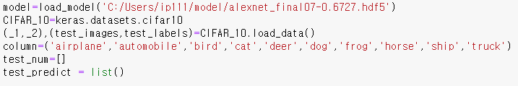
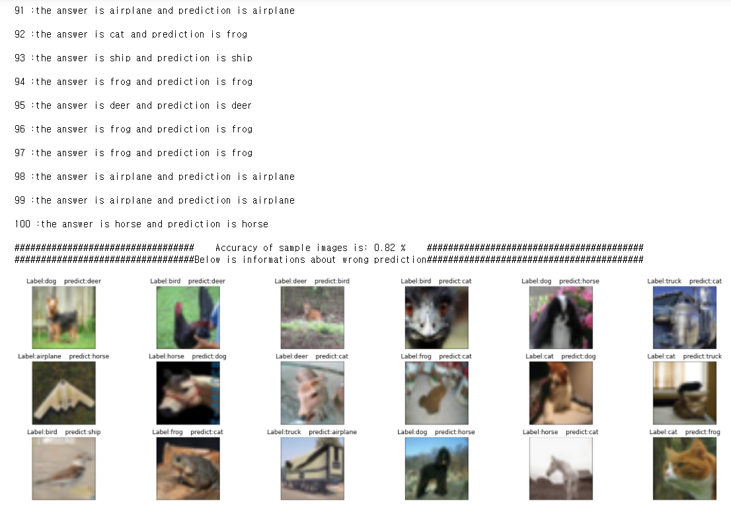
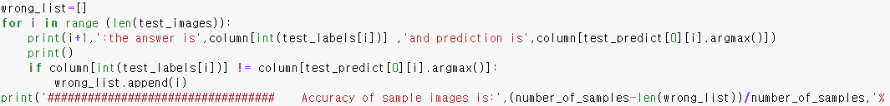
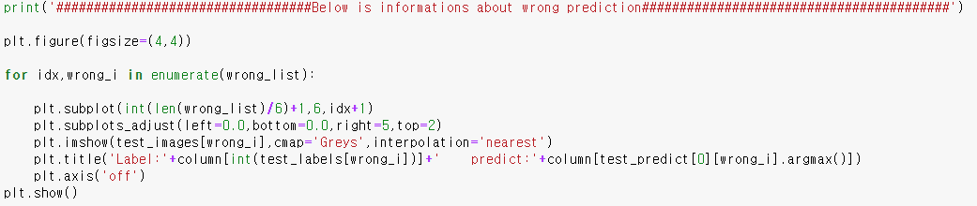
04
프로젝트 수행 결과
▶
모델 검증
모델 불러오기
정확도 계산 및 틀린 사진 플랏팅

Slide 21
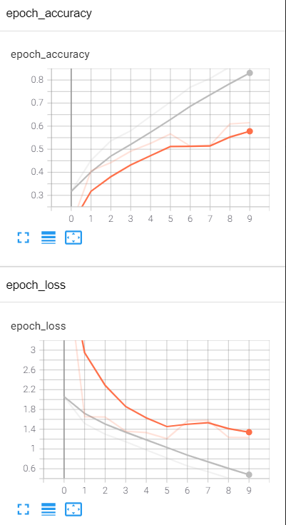
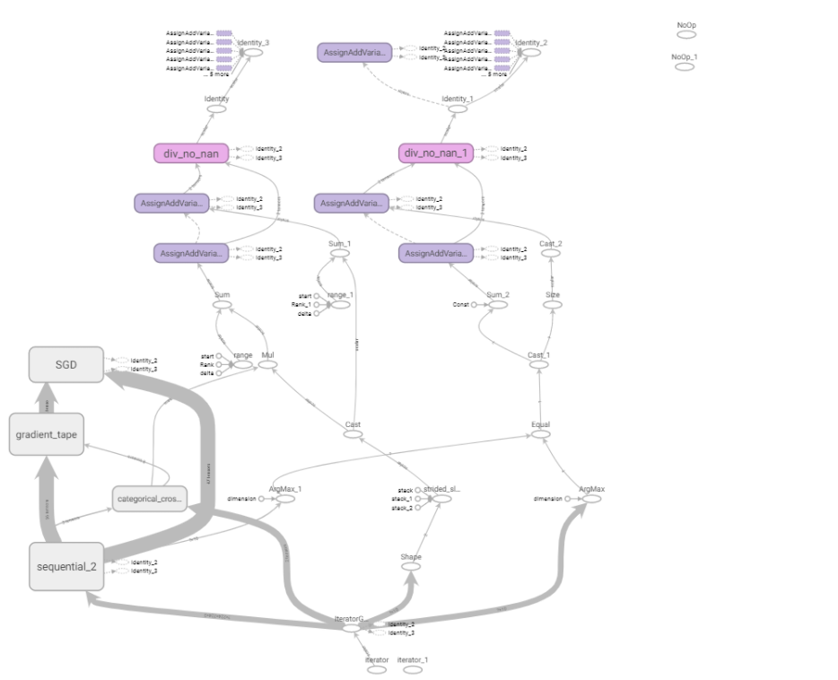
04
프로젝트 수행 결과
▶
텐서보드 사용

Slide 22
05
자체 평가 의견
▶
[자체 평가 의견]은 프로젝트 결과물에 대한 프로젝트 기획 의도와의 부합 정도 및 실무 활용 가능 정도, 달성도, 완성도 등 훈련기관 또는 훈련생의 자체적인 평가 의견과 느낀 점을 작성한다.
개인 또는 우리 팀이 잘한 부분과 아쉬운 점을 작성한다.
* 예. 모델 평가 결과, 정확도가 00.00%로 정확도 향상을 위해 모델 추후 개선 필요
프로젝트를 수행하면서 느낀 점이나 경험한 성과에 대하여 기재할 수 있으며, 경력 계획 등과 연관시켜 팀별 공통 의견 또는 개인 의견을 자유롭게 작성한다.

